Slide 1
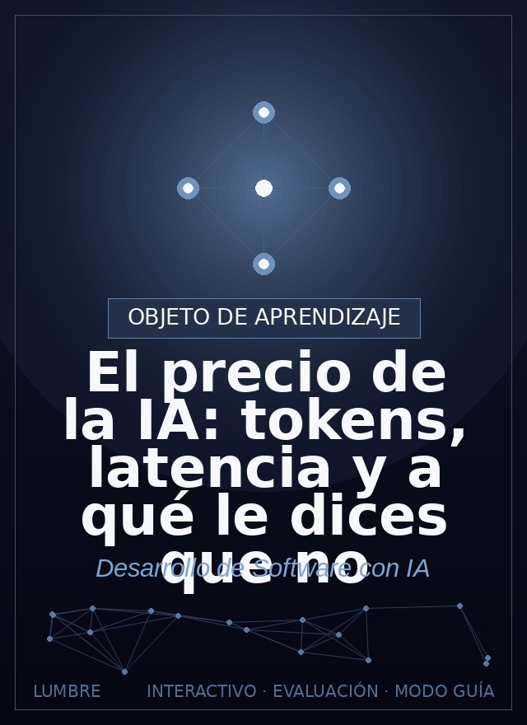
El precio de la IA:
tokens, latencia y a
qué le dices que no
Roadwise Consulting
Estimar costo por uso, controlar secretos y decidir cuándo NO poner IA.
Ver el OA en tecnologia.lumbre.lat
Notes:
Objeto de aprendizaje de Lumbre · Roadwise Consulting
Enlace: https://tecnologia.lumbre.lat/object/fsi-m20-oa03

Slide 2
Acerca de este OA · 1 de 3
Objetivo
Estimar costo por uso, controlar secretos y decidir cuándo NO poner IA.
El precio de la IA: tokens, latencia y a qué le dices que no
2 / 19
Notes:
Enlace al OA: https://tecnologia.lumbre.lat/object/fsi-m20-oa03

Slide 3
Acerca de este OA · 2 de 3
Descripción
Cada llamada a la IA cuesta: centavos por aquí, facturas enormes por allá si algo se descontrola. La moneda es el token —fragmentos de texto que entran y salen— y detrás vienen la latencia (segundos que el usuario espera) y la superficie de riesgo (tu clave, tus datos, la respuesta que se va de la app). Este OA te da la hoja de cálculo mental para estimar el costo de una función antes de construirla, los cuatro candados técnicos innegociables y cuándo responder «aquí no va IA».
Autoría: Roadwise Consulting
El precio de la IA: tokens, latencia y a qué le dices que no
3 / 19
Notes:
Continuación de «Acerca de este OA» (2 de 3).

Slide 4
Acerca de este OA · 3 de 3
Etiquetas: costos · tokens · latencia · limites · ia en apps
El precio de la IA: tokens, latencia y a qué le dices que no
4 / 19
Notes:
Continuación de «Acerca de este OA» (3 de 3).

Slide 5
Cada «hola» cuesta: la economía de los tokens
La IA no cobra por pregunta: cobra por tokens —pedazos de texto, aproximadamente tres cuartos de palabra— que entran (tu prompt, los documentos pegados) y salen (la respuesta). Una petición RAG con cinco fragmentos pegados puede costar cien veces más en entrada que un chat simple; una función que el usuario pulsa sin saber que hay una llamada detrás puede multiplicar tu factura sin multiplicar tu valor. El builder que no sabe estimar no dirige: reza.
El precio de la IA: tokens, latencia y a qué le dices que no
5 / 19

Slide 6
La hoja de cálculo mental · 1 de 2
Escena 1
Costo por llamada
tokens de entrada + salida × precio. El material pegado del prompt es el sospechoso habitual.
entrar y salir cuesta
Escena 2
Frecuencia
llamadas por usuario al día/mes: una función con botón es barata; una que corre sola en cada evento, no.
la multiplicadora oculta
El precio de la IA: tokens, latencia y a qué le dices que no
6 / 19
Notes:
Explicación visual del OA (escenas en orden). Enlace: https://tecnologia.lumbre.lat/object/fsi-m20-oa03

Slide 7
La hoja de cálculo mental · 2 de 2
Escena 3
Latencia
1-10 segundos por respuesta: ¿encaja en el flujo o el usuario se va? Streaming ayuda, no borra.
segundos que se sienten
Escena 4
Riesgo
clave expuesta, datos sensibles que viajan, respuesta que sale de la app sin filtro.
la factura no es el único costo
El precio de la IA: tokens, latencia y a qué le dices que no
7 / 19
Notes:
Continuación de «La hoja de cálculo mental» (2 de 2).

Slide 8
Los cuatro candados técnicos (innegociables)
El orden es el de siempre en este curso: la técnica la monta la IA en dos prompts; lo que es tuyo es EXIGIRLOS. Ningún candado de esta tabla es opcional «por ahora».
El precio de la IA: tokens, latencia y a qué le dices que no
8 / 19
Notes:
Título completo de la tabla que sigue.

Slide 9
Tabla · 1 de 2
Candado | Qué hace | Sin él…
La clave vive del lado del servidor | la app llama a TU backend; el backend llama a la IA con la clave guardada en variable de entorno | cualquiera ve tu clave en el navegador y la gasta (o quema) a tu cargo
Límite de tokens de salida | tope duro en la petición: la respuesta no puede pasar de N palabras | un modelo enganchado en un bucle puede escribir hasta que tu tarjeta diga basta
El precio de la IA: tokens, latencia y a qué le dices que no
9 / 19
Notes:
Tabla del OA: Tabla
Enlace: https://tecnologia.lumbre.lat/object/fsi-m20-oa03

Slide 10
Tabla · 2 de 2
Candado | Qué hace | Sin él…
Caché de respuestas repetidas | la misma pregunta frecuente se responde del caché, no de la IA | pagas por lo que ya contestaste diez veces hoy
Presupuesto con alarma | techo mensual de gasto con aviso temprano al 50 y 80 % | la factura del mes que viene es tu primera noticia del descontrol
El precio de la IA: tokens, latencia y a qué le dices que no
10 / 19
Notes:
Tabla del OA: Tabla
Enlace: https://tecnologia.lumbre.lat/object/fsi-m20-oa03

Slide 11
El prompt del presupuesto antes del código · 1 de 2
texto
Antes de construir la funcion de resumen de tickets con IA, hazm
e la hoja de costos:\n\n1. ESTIMACION: tokens aproximados de ent
rada y salida por llamada con mi diseno actual\n (pego el hilo
completo). Precio por llamada y por 1.000 usuarios al mes.\n2.
OPTIMIZACION: proponme 3 variantes mas baratas (recortar hilo, r
esumen parcial,\n cachear por plantilla) con su costo y su per
El precio de la IA: tokens, latencia y a qué le dices que no
11 / 19

Slide 12
El prompt del presupuesto antes del código · 2 de 2
dida de calidad.\n3. CANDADOS: confirma en el diseno los 4 inneg
ociables: clave solo en servidor con\n variable de entorno, li
mite de tokens de salida, caché de repetidas, y techo\n mensua
l con alarma al 50 y 80 %.\n4. LATENCIA: tiempo esperado de resp
uesta; si pasa de 3 segundos, propón como\n mostrar avance al
usuario (streaming o indicador).\n\nDame numeros, no adjetivos.
Si la cuenta sale cara para el valor que entrega,\ndilo en una l
inea y yo decido si sigue.
La variante de cachear por plantilla suele ser la ganadora en funciones reales: el 80 % de las preguntas de soporte de una app se parecen entre sí más de lo que el builder cree.
El precio de la IA: tokens, latencia y a qué le dices que no
12 / 19
Notes:
Continuación de «El prompt del presupuesto antes del código» (2 de 2).

Slide 13
Para reforzar
Webhooks, errores HTTP y costos de uso
Los límites de uso y el costo de API desde la vista del servicio que consumes.
Tokens, autenticación y claves: protege tus accesos
El candado número uno en detalle: variables de entorno y qué autoriza cada clave.
El precio de la IA: tokens, latencia y a qué le dices que no
13 / 19

Slide 14
Actividad 1 · Opción múltiple · 1 de 2
Sección: Prueba
Tu app tiene un botón «resumir este ticket» que llama a la IA. ¿Qué diseño es el correcto?
A) La clave de la IA en el JavaScript del navegador, para que la respuesta llegue rápido.
B) El navegador llama a tu backend; tu backend llama a la IA con la clave en variable de entorno y límite de tokens de salida.
C) La clave en el frontend pero escondida en un archivo de configuración ofuscado.
El precio de la IA: tokens, latencia y a qué le dices que no
14 / 19
Notes:
Solución: B) El navegador llama a tu backend; tu backend llama a la IA con la clave en variable de entorno y límite de tokens de salida.
Explicación: La clave que ve el navegador es la clave que ya es pública.
Evidencia: El camino corto de toda llamada a IA es cliente → TU servidor → proveedor: la clave nunca viaja al navegador (ofuscada o no: cualquiera la extrae) y el límite de salida se impone desde tu servidor. Las otras tres exponen la llave o trasladan tu responsabilidad al usuario.
Enlace al OA: https://tecnologia.lumbre.lat/object/fsi-m20-oa03

Slide 15
Actividad 1 · Opción múltiple · 2 de 2
D) Cada usuario registra su propia clave para no gastar la tuya.
El precio de la IA: tokens, latencia y a qué le dices que no
15 / 19
Notes:
Continuación de «Actividad 1 · Opción múltiple» (2 de 2).

Slide 16
Actividad 2 · Verdadero o falso
Sección: Prueba
Una función con IA es cara solo si la respuesta es larga; la entrada del prompt casi no pesa en el costo.
A) Verdadero
B) Falso
El precio de la IA: tokens, latencia y a qué le dices que no
16 / 19
Notes:
Solución: Falso
Explicación: El prompt inflado cuesta en cada llamada; la respuesta solo una vez.
Evidencia: Los tokens de ENTRADA suelen ser la mayor parte de la factura en funciones RAG: el material pegado (documentos, hilos completos) viaja en cada llamada. Por eso las variantes de ahorro son recortar y cachear la entrada, no solo acortar la respuesta.
Enlace al OA: https://tecnologia.lumbre.lat/object/fsi-m20-oa03

Slide 17
Actividad 3 · Detective de errores · 1 de 2
Sección: Detecta el «IA» que no debía ser IA
Cuatro decisiones de funciones en proyectos de alumnos. Señala la que NO merece IA:
A) Clasificar correos entrantes en 4 categorías con revisión humana de un clic.
B) Sumar los items del carrito y aplicar el impuesto al momento de pagar.
C) Resumir hilos largos de comentarios para el reporte semanal.
El precio de la IA: tokens, latencia y a qué le dices que no
17 / 19
Notes:
Solución: B) Sumar los items del carrito y aplicar el impuesto al momento de pagar.
Explicación: Una suma y un impuesto son reglas exactas: una fórmula cuesta cero por uso, responde en milisegundos y nunca alucina. Meter IA ahí añade costo, latencia y riesgo sobre algo que ya era determinista. Las otras tres son terreno clásico de la propuesta con control humano.
Evidencia: Donde hay fórmula exacta, la IA es peaje sin autopista.
Enlace al OA: https://tecnologia.lumbre.lat/object/fsi-m20-oa03

Slide 18
Actividad 3 · Detective de errores · 2 de 2
D) Extraer fecha y monto de facturas PDF permitiendo «no encontrado».
El precio de la IA: tokens, latencia y a qué le dices que no
18 / 19
Notes:
Continuación de «Actividad 3 · Detective de errores» (2 de 2).

Slide 19
Actividad 4 · Reflexión
Sección: Detecta el «IA» que no debía ser IA
Toma la función con IA que estés considerando (o la del OA anterior) y hazle la hoja de costos del prompt: números por llamada, por mes, con las tres variantes de ahorro y los cuatro candados marcados uno a uno. Termina con la decisión honesta en una línea: sigue, se recorta, o aquí no va IA.
Pista: Saber qué construir incluye saber qué NO construir: la cuenta es la que manda.
Pregunta abierta · las respuestas personales no se incluyen en esta exportación.
El precio de la IA: tokens, latencia y a qué le dices que no
19 / 19
Notes:
Reflexión del OA: Toma la función con IA que estés considerando (o la del OA anterior) y hazle la hoja de costos del prompt: números por llamada, por mes, con las tres variantes de ahorro y los cuatro candados marcados uno a uno. Termina con la decisión honesta en una línea: sigue, se recorta, o aquí no va IA.
No se exportan respuestas personales.
Enlace: https://tecnologia.lumbre.lat/object/fsi-m20-oa03

